Slide 1
Comparación en el domino Angular : PID vs Controlador
Pitch, Roll =0°
Pitch, Roll =-10°
El controlador RL reduce significativamente la brecha con el PID, alcanzando un desempeño comparable en plataforma plana (RMSE ≈ 31° en ambos casos).
En plataforma inclinada, el RL mantiene un error inferior (≈ 31.5°) frente al PID (≈ 40.5°), mostrando mejor adaptación bajo carga gravitacional.
El PID conserva una respuesta más suave, pero el RL presenta mejor capacidad de generalización en condiciones perturbadas.
TFM – Master Inteligencia Artificial – Control Monoarticular aplicado en manipuladores móviles utilizando aprendizaje por refuerzo – Ricardo Enrique Sarabia Palacio

Slide 2
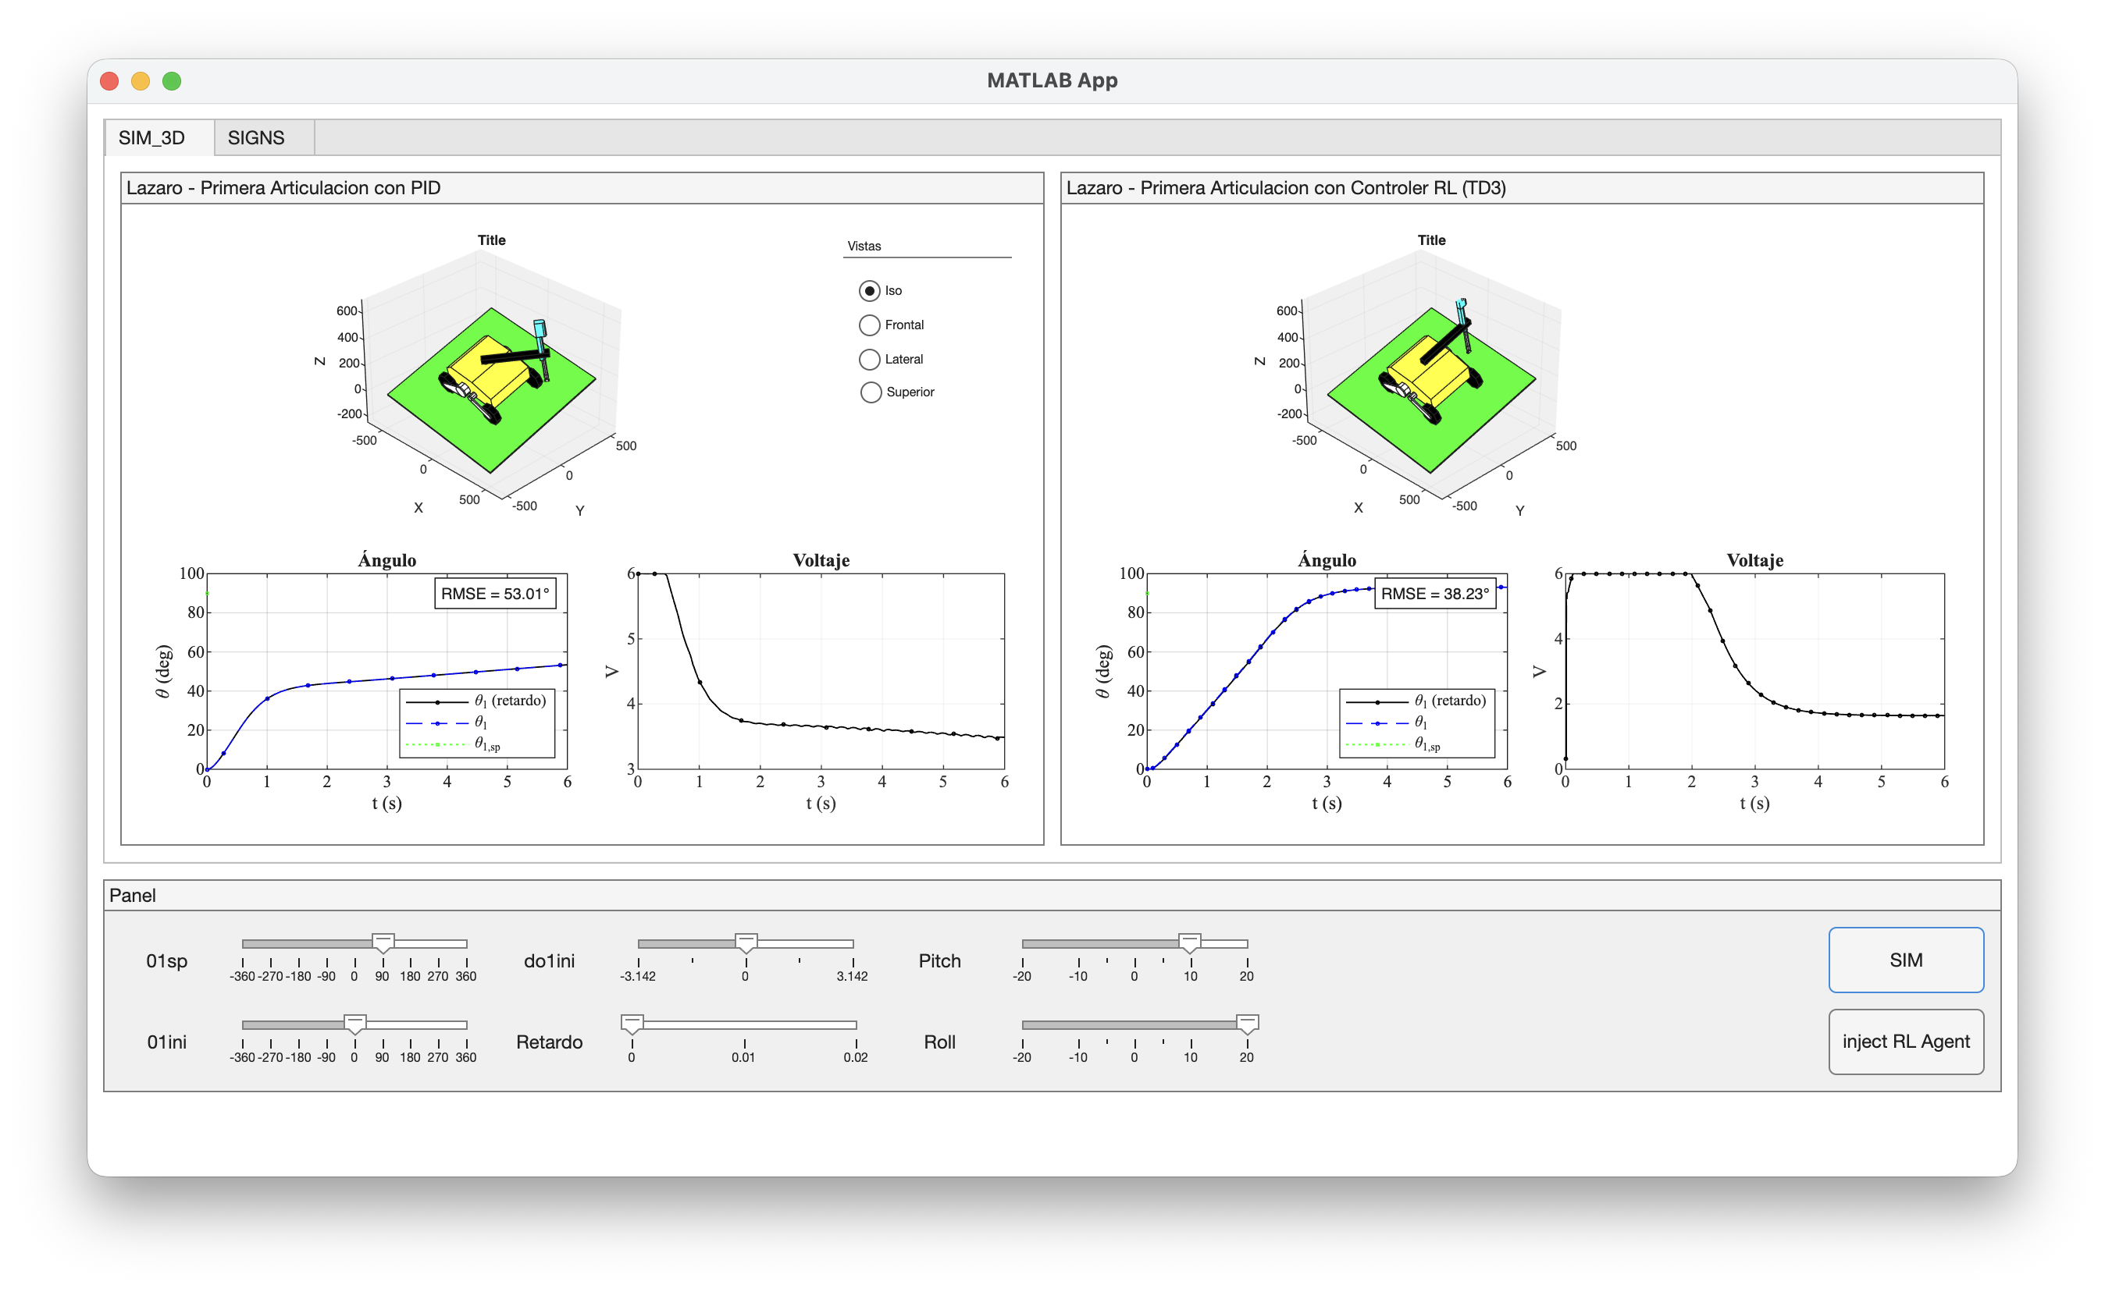
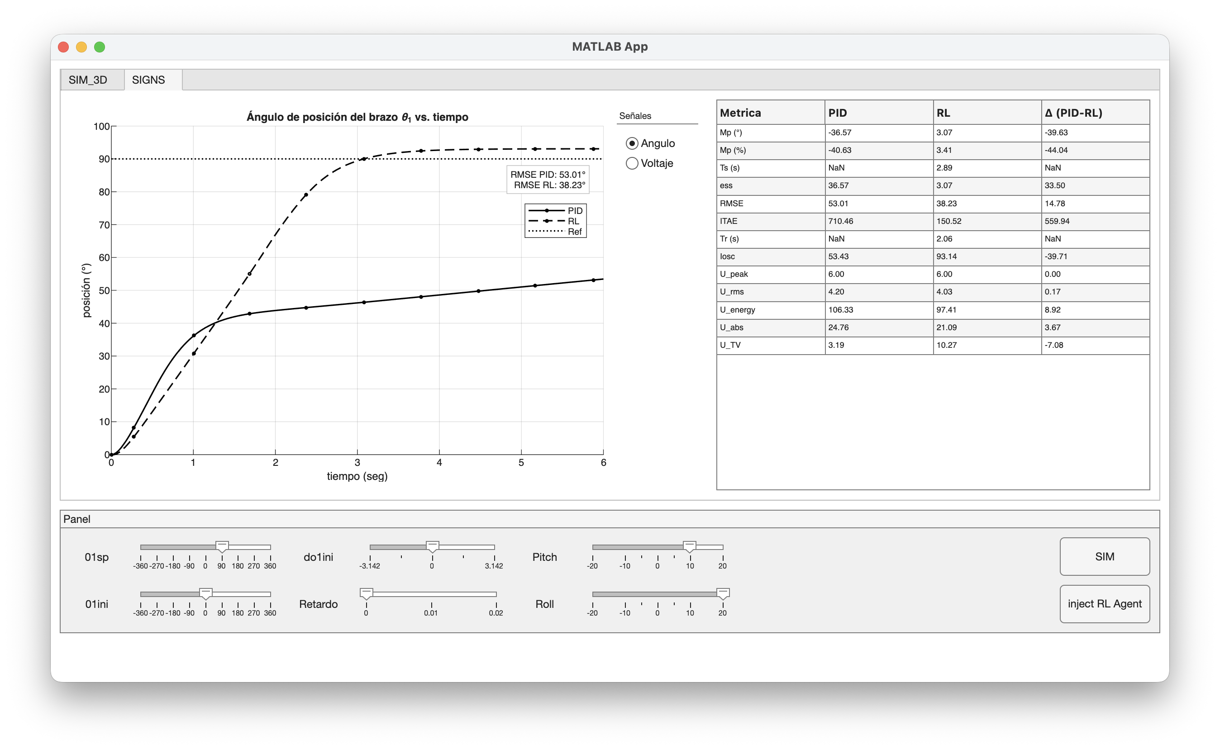
Comparación respuesta temporal y voltaje: PID vs Controlador
TFM – Master Inteligencia Artificial – Control Monoarticular aplicado en manipuladores móviles utilizando aprendizaje por refuerzo – Ricardo Enrique Sarabia Palacio

